Slide 1
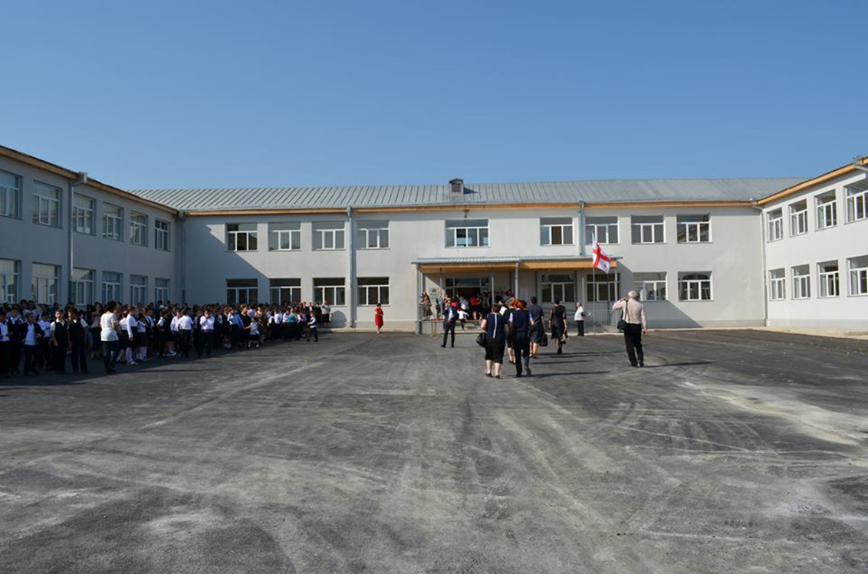
,,მოსწავლეთა ჩართულობა სკოლის ცხოვრებასა და მართვაში“

Slide 2
პ რ ო ბ ლ ე მ ა :
მოსწავლეთა გაუცხოვება სასკოლო ცხოვრებიდან;
მოსწავლეთა მხრიდან იყო ნაკლები ჩართულობა სასკოლო და სკოლის გარეთა ღონისძიებებში.
სასწავლო წლის ბოლოს რამდენიმე მოსწავლე საკუთარი კლასის ბოლო ზარის გამოსაშვებ ღონისძიებას არ დაესწრო.
წლის ბოლოს თვალში საცემად მცირე რაოდენობის ექსკურსიები;

Slide 3
მ ო გ ვ ა რ ე ბ ი ს გ ზ ე ბ ი :
თავად გავმხდარიყავი ინიციატორიც და შემსრულებელიც სხვადასხავა სახის აქტივობების;
შემექმნა სასკოლო აქტივობის გამოცოცხლებისათვის თანამოაზრე მასწავლებელთა გუნდი;
მომეძიებინა და ჩამერთო სასკოლო ცხოვრებაში პროფესიონალ ადამიანთა გუნდი, სკოლის გარე საზოგადოებიდან;
შემექმნა მოსწავლეთა ჯგუფი, რომლებთანაც დავიწყებდი თანამოაზრებთან ერთად მუშაობას;
თანამოაზრე მასწავლებელთა და უკვე ნდობით აღჭურვილი მოსწავლეების ჯგუფის საშუალებით კი გამეფართოებინა მოქმედების არეალი და სასკოლო ცხოვრებაში ჩამერთო მეტ-ნაკლებად ყველა მოსწავლე.

Slide 4
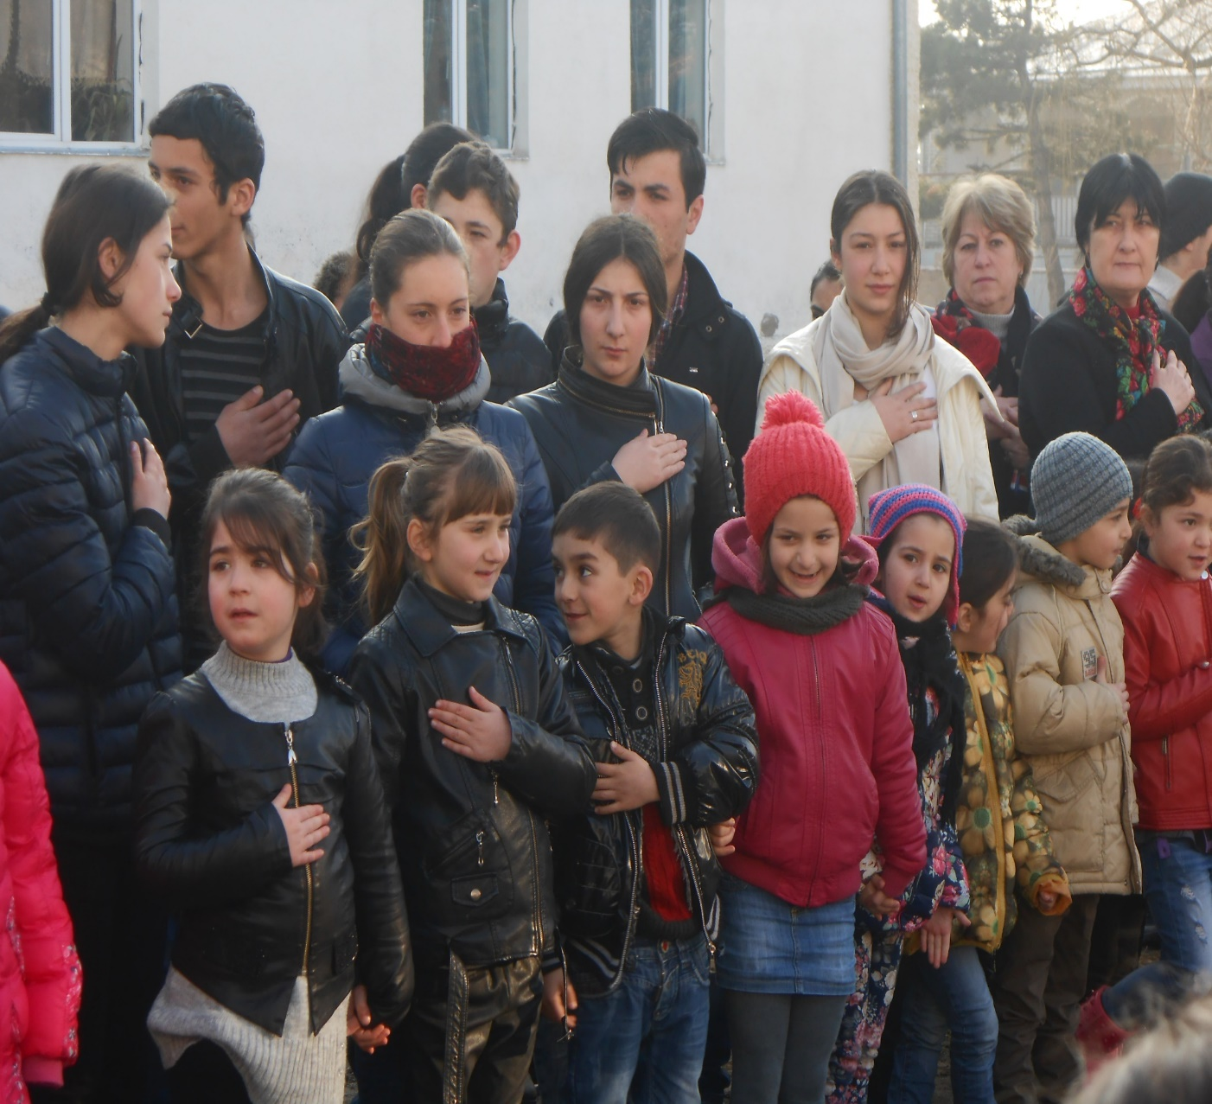
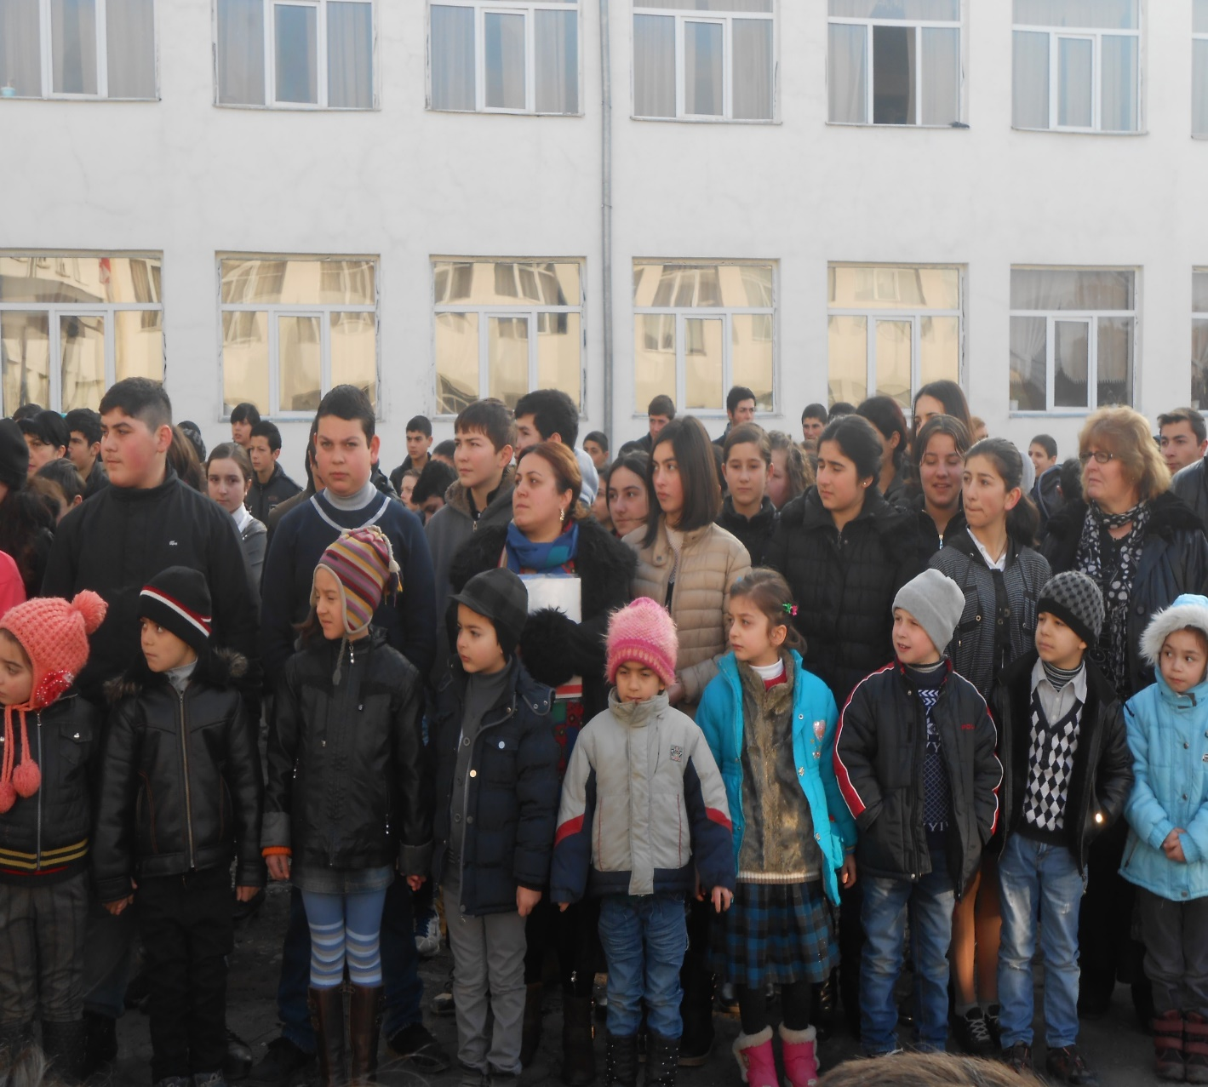
თავად გავმხდარიყავი ინიციატორიც და შემსრულებელიც სხვადასხავა სახის აქტივობების;
« 2015 წლის 25 თებერვალს თავად დავგეგმე და განვახორციელე ისტორიული დღის აღნიშვნის აქტივობა;

Slide 5
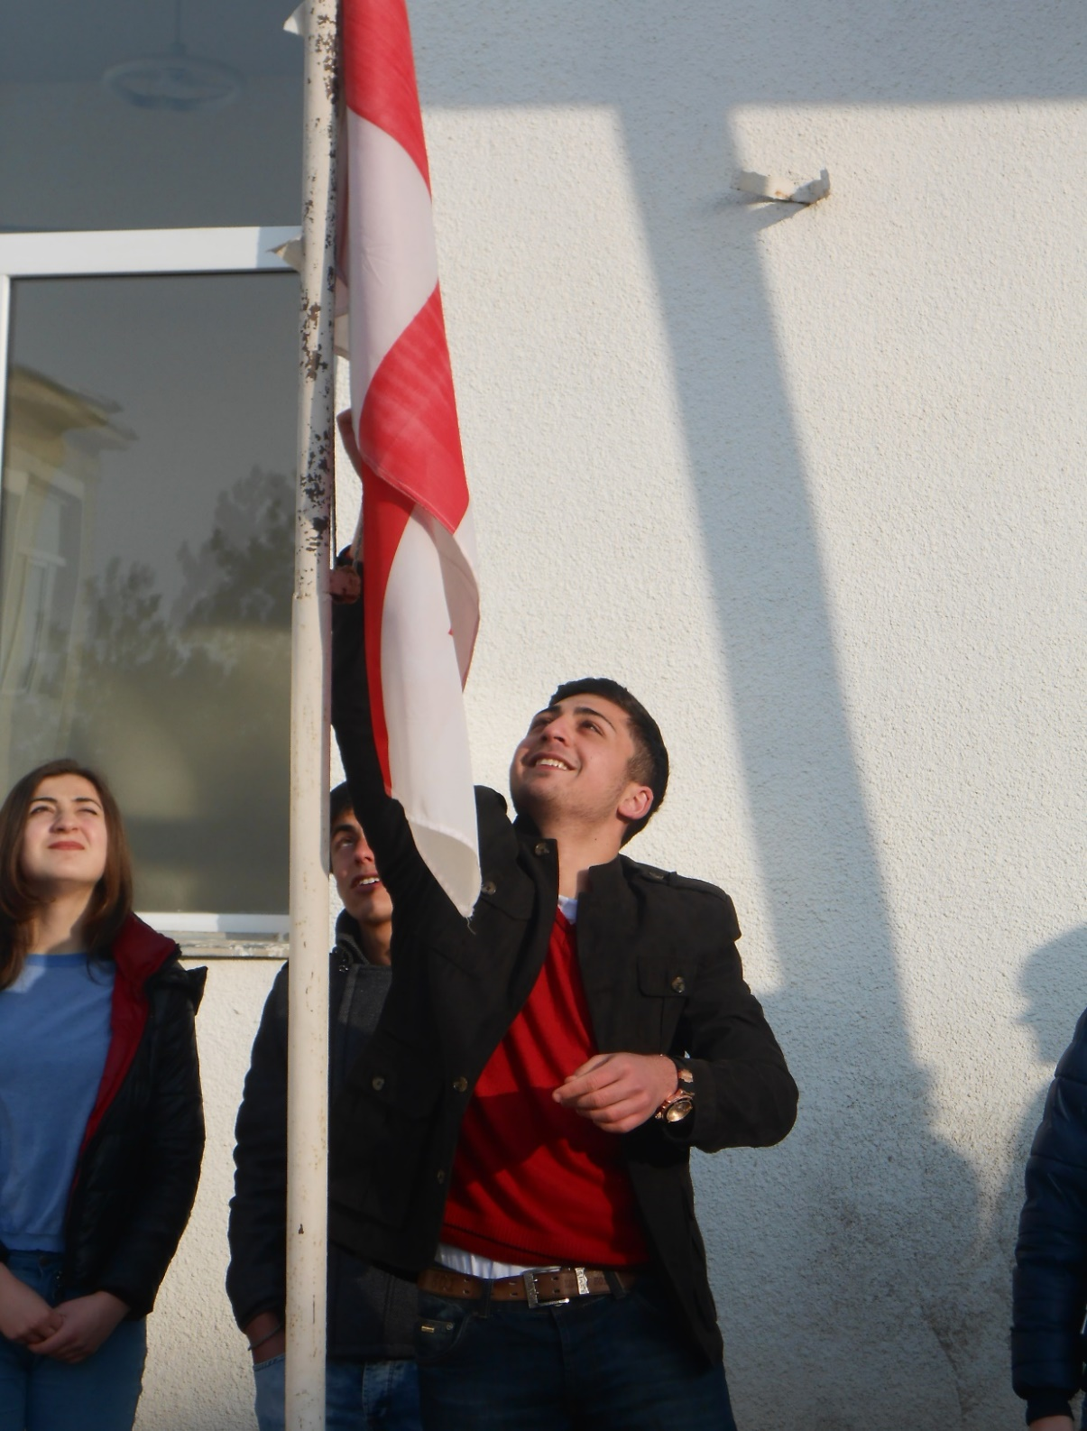
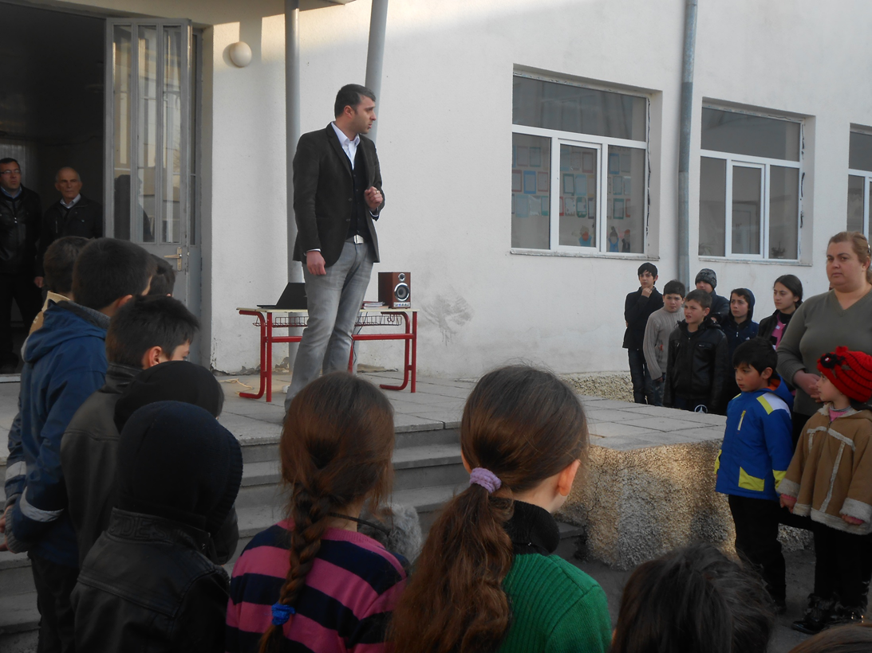

Slide 6
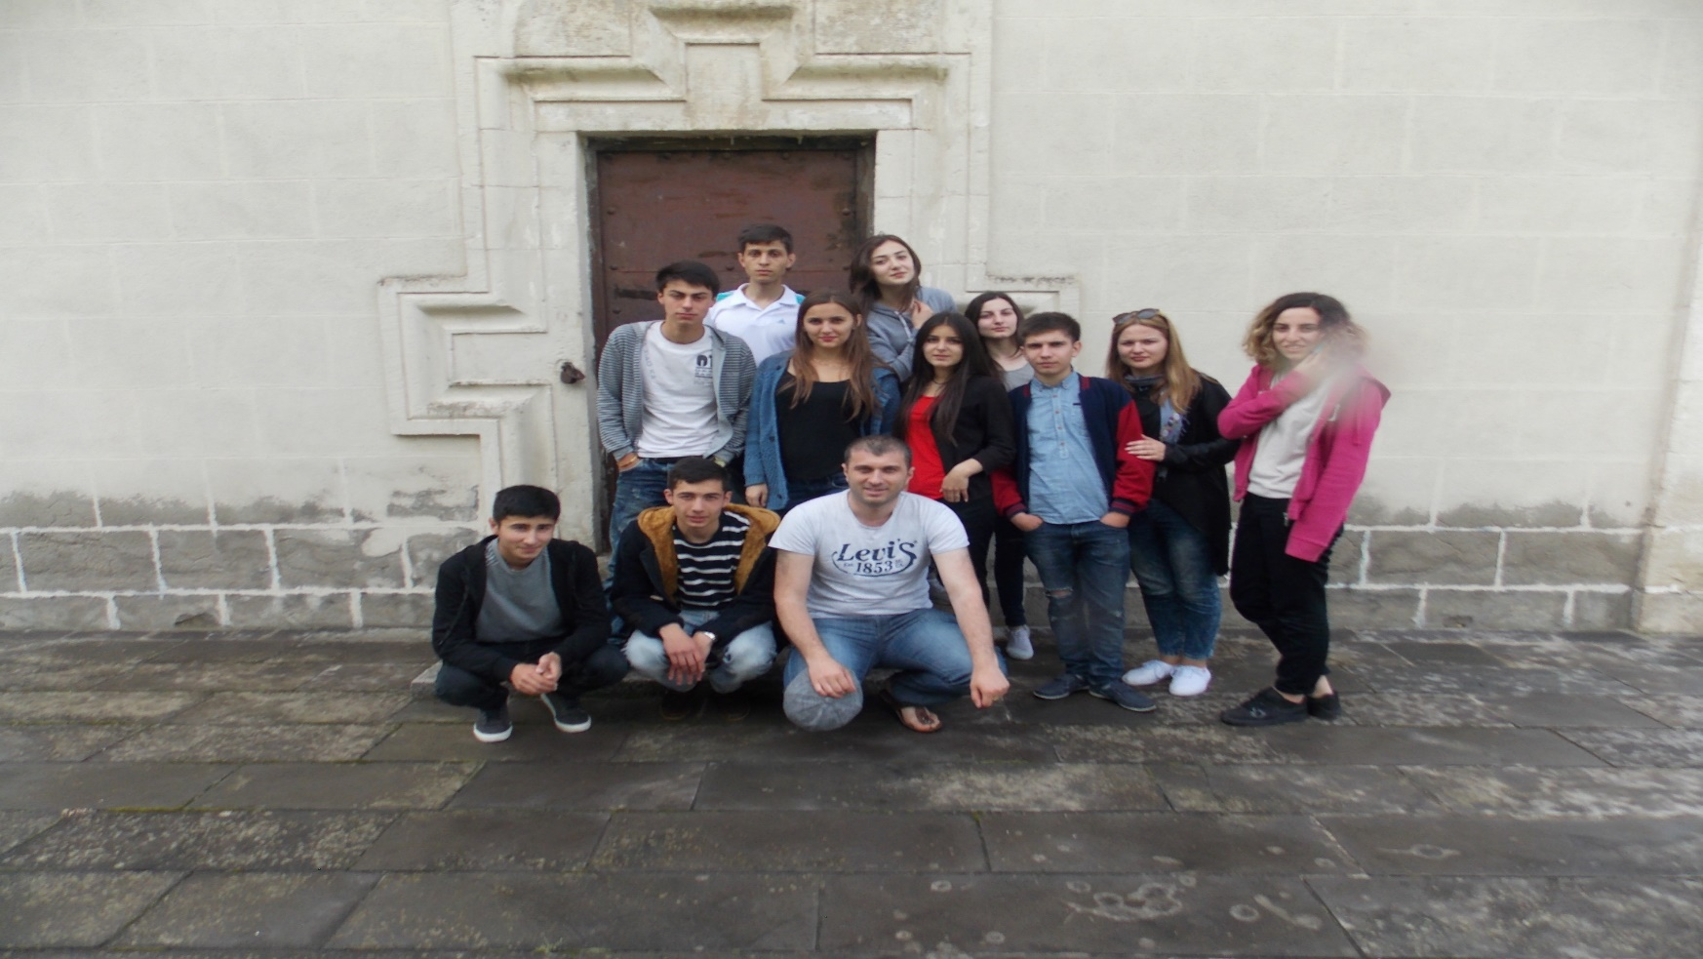
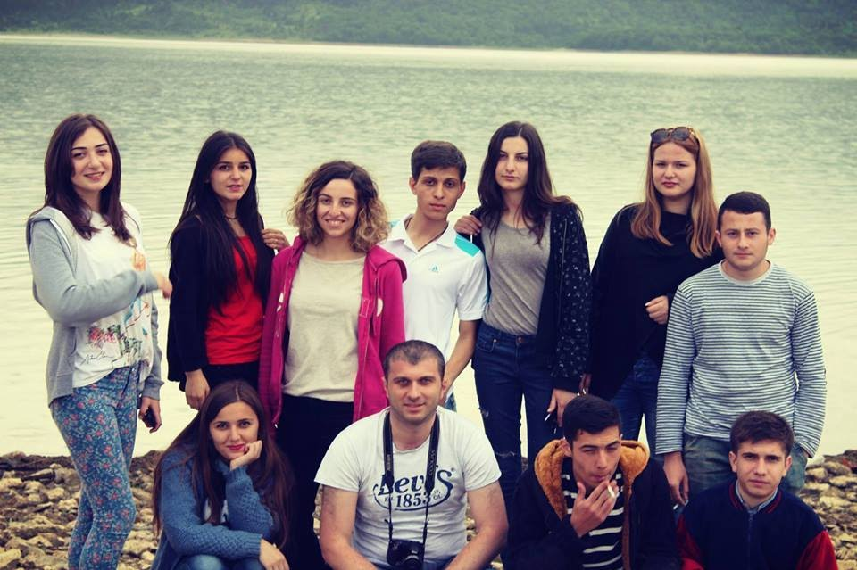
2015 წლის 6 – 7 ივნისი
ექსკურსია რაჭაში
« 2014 – 2015 სასწავლო წლის კურსდამთავრებულებს თავად დავეხმარე ექსკურსიის ორგანიზებაში და თავად გავყევი მოსწავლეებს ექსკურსიაზე;

Slide 7
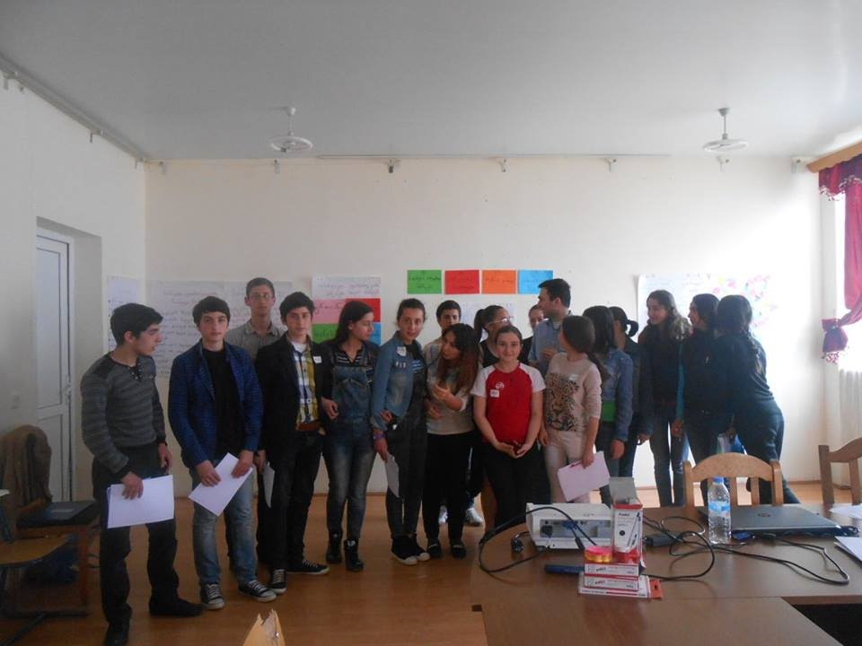
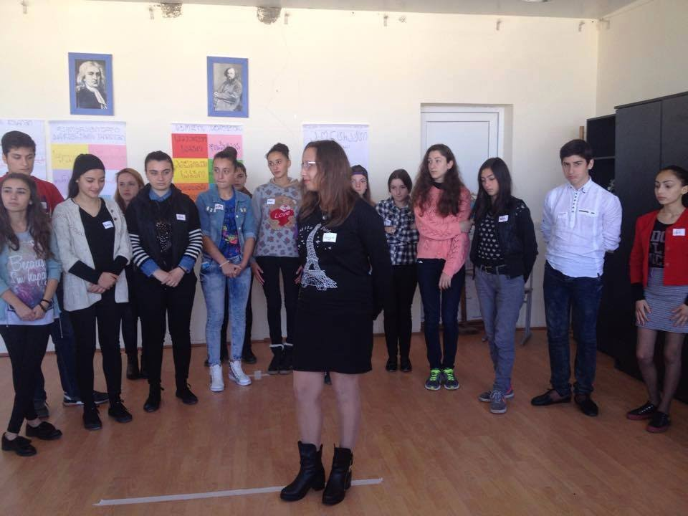
მოვიძიე სასკოლო პროექტი, რომელსაც ახორციელებდა ორგანიზაცია ,,ქართლოსი“ პოლონელ სპეციალისტებთან ერთად. პროექტი მიძღვნილი იყო სკოლის დემოკრატულ მმართველობას. აღნიშნულ პროექტში ჩავრთე თანამოზრე მასწავლებლები (39 მასწავლებლიდან პირველ ეტაპზე მხოლოდ 3 მასწავლებელი) აღნიშნულმა მასწავლებლელბმა ტრენინგებისა და გადამზადების შემდეგ დაიწყეს მუშაობა მოსწავლეთა გარკვეულ ჯგუფთან

Slide 8
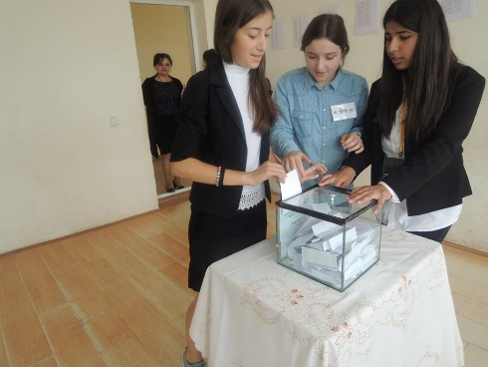
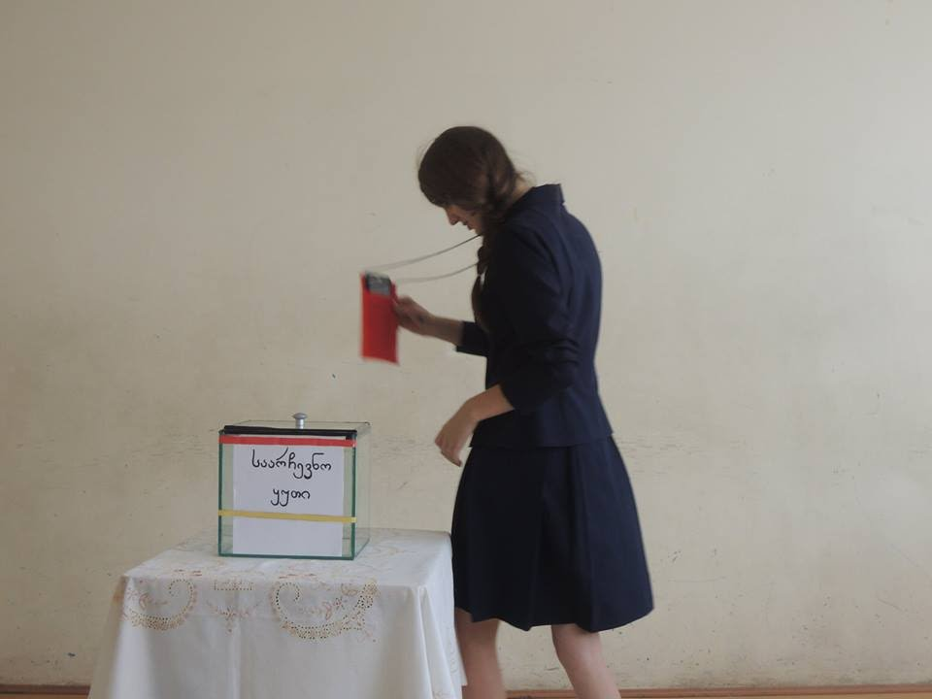
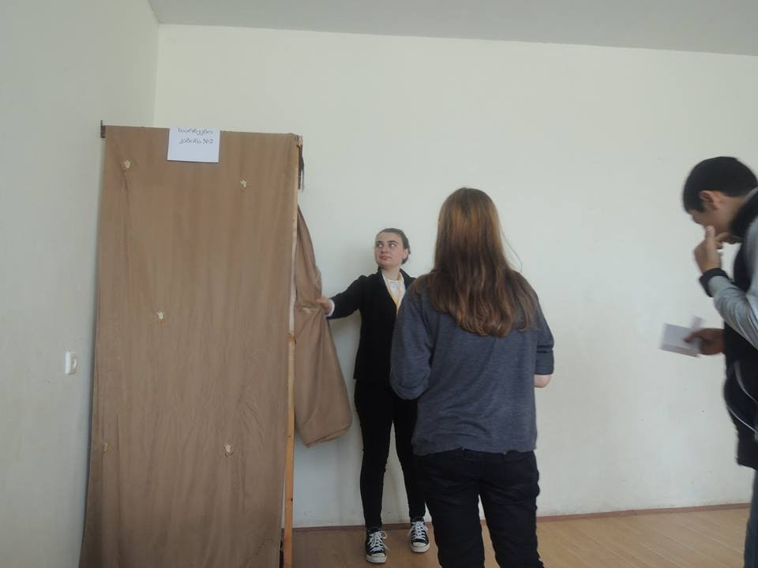
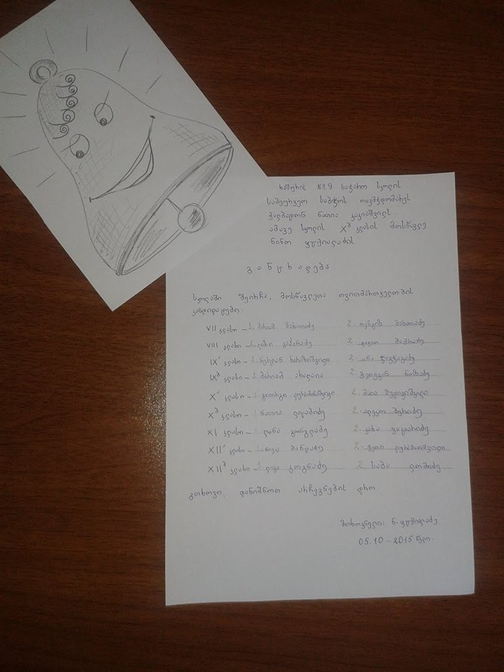
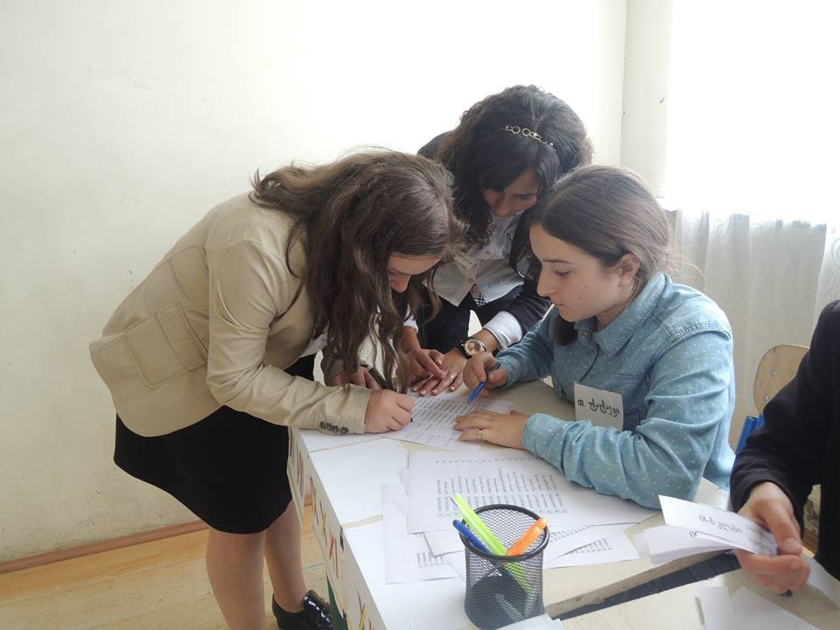
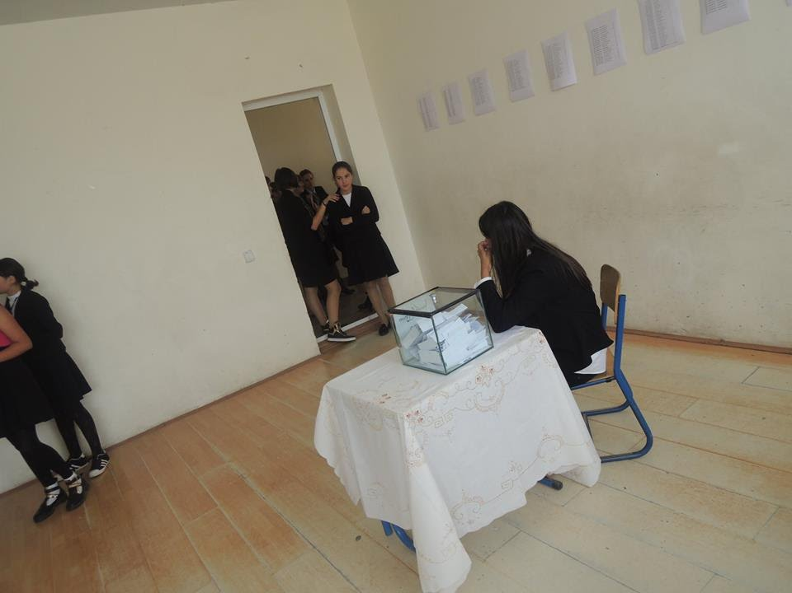
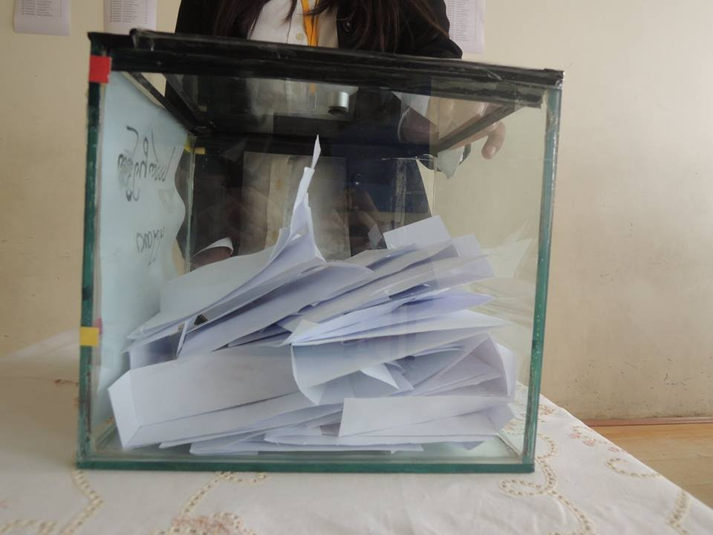
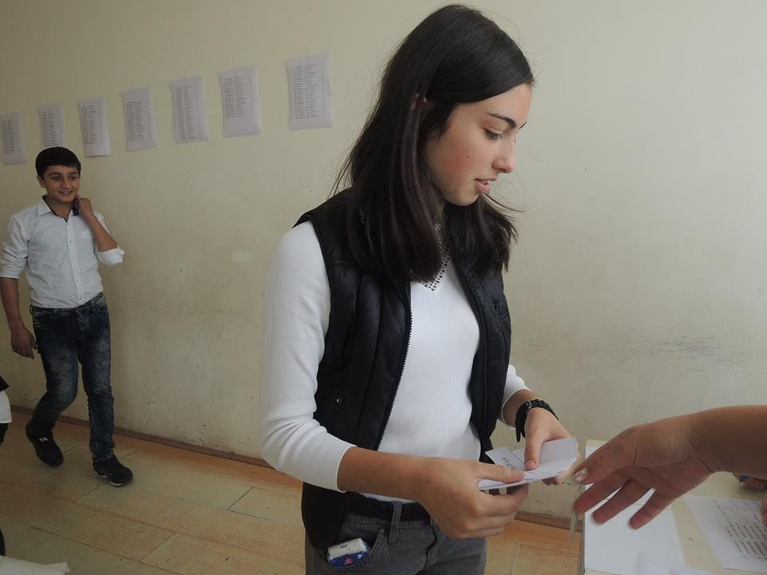
პროექტის დასრულების შემდეგ მოსწავლეებმა თავად, ყველასაგან დამოუკიდებლად ჩაატარეს მოსწავლეთა თვითმმართველობის არჩევნები

Slide 9
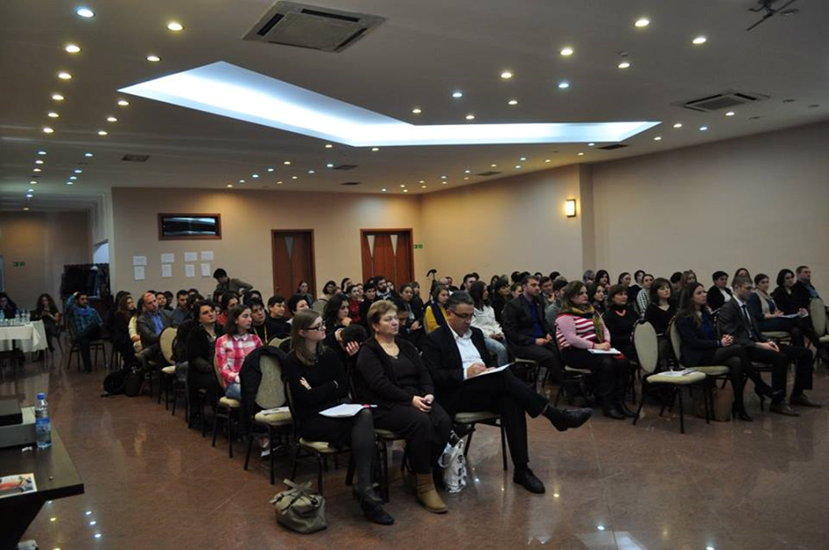
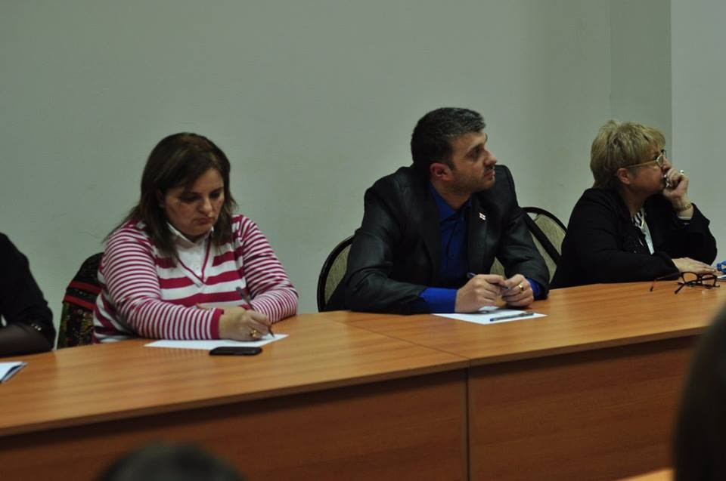
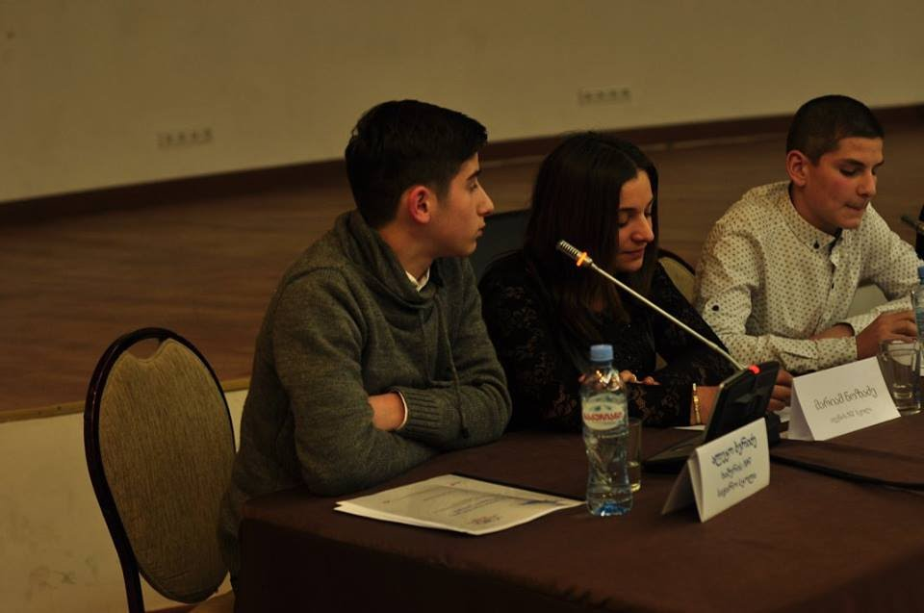
2015 წლის 21 ნოემბერს სკოლის დირექტორთან და პროექტის ხელმძღვანელ მასწავლებელთან ერთად მოსწავლეთა მიერ შერჩეულმა მოსწავლემ გააკეთა სკოლაში პროექტის განხორციელების ანგარიში.

Slide 10
მოსწავლეთა ჩართულობის შედეგი
მოსწავლეთა თვითმმართველობამ სკოლის სამეურვეო საბჭოსა და სკოლის ადმინისტრაციას მიმართა განცხადებთ, სკოლის სახელის ცვლილბასთან დაკავშირებით.
მინისტრის 2016 წლის 1 აპრილის #25/ნ ,, სსიპ ქალაქ ხაშურის N9 საჯარო სკოლისთვის შოთა რუსთაველის სახელის მინიჭებისა და „ზოგადსაგანმანათლებლო დაწესებულებების საჯარო სამართლის იურიდიულ პირებად დაფუძნებისა და საჯარო სკოლის წესდების დამტკიცების შესახებ“ საქართველოს განათლებისა და მეცნიერების მინისტრის 2005 წლის 15 სექტემბრის N448 ბრძანებაში ცვლილების შეტანის შესახებ“ ბრძანებით სკოლა სახელობითი გახდა.

Slide 11
დაგეგმილ და განხორციელებულ აქტივობათა შედეგები ცხადზე ცხადია
შედეგი 1
შედეგი 2
შედეგი 3
შედეგი 4
შედეგი 5
თავად, დამოუკიდებლად ატარებენ მოსწავლეთა თვითმმართველობის არჩევნებს;
თავად, დამოუკიდებლად გეგმავენ და ატარებენ სასკოლო ღონისძიებებსა და საახალწლო ზეიმებს, მინი სპექტაკლებსა და სამოქალაქო ცნობიერების ფარგლებში ტრენინგებს;
თავად უწევენ სკოლას საკუთარი წარმატებით პიარს და კონკურენტულს ხდიან სკოლაში სწავლას და ამ სკოლის მოსწავლის სტატუსის არსებობას. ეს დადებითად აისახა სკოლის კონტიგენტზე.
თავად აკონტროლებენ სკოლის მთელ პერიმეტრს. მორიგე მასწავლებლისა და ზედამხედველის გარეშე. სარგებლობენ კიბის ყველა უჯრედითა და შენობაში არსებული ყველა სივრცით.
ჩვენთან, უფროსებთან ერთად იყოფენ პასუხისმგებლობას და იღებენ ოფიციალურ პირებს და სათანადო მასპინძლობასაც უწევენ მათ.

Slide 12
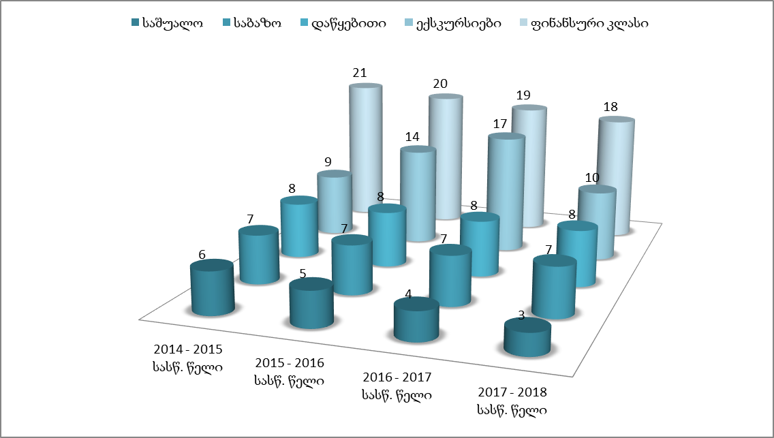
სკოლაში განხორციელებული ექსკურსიების სტატისტიკა

Slide 13
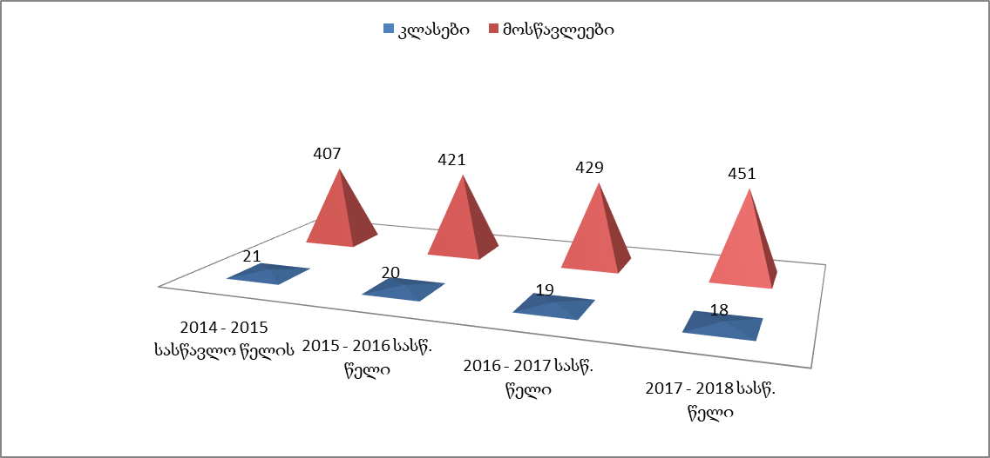

Slide 14
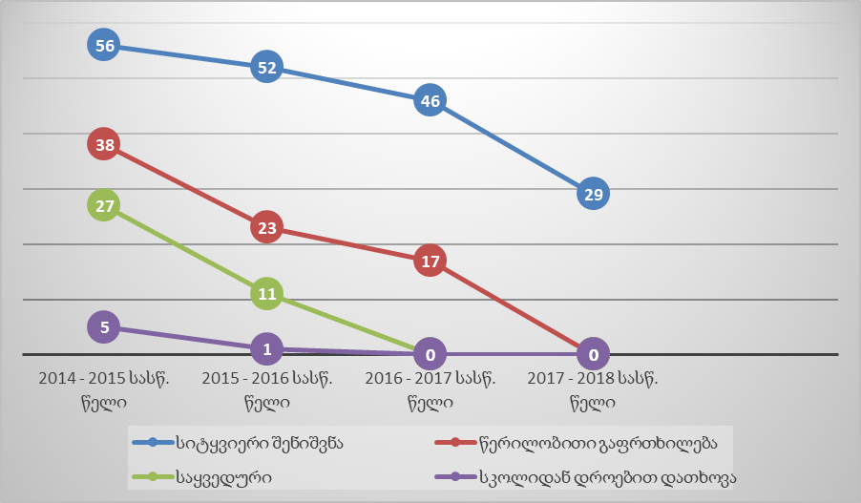
მოსწავლეთა დისციპლინის დარღვევისათვის დაკისრებული სახდელების სტატისტიკა

Slide 15
